Slide 1
Komunikační funkce výpovědi
Eliška Šedivcová

Slide 2
Cíle – výukové situace
Žák je u vybrané výpovědi schopen pojmenovat komunikační funkci výpovědi a uvědoměle dokáže vytvářet jiné texty se stejným/podobným záměrem, ale odlišnými druhy, či funkcemi.
Žák na základě vybrané situace vymýšlí vlastní výpovědi, uvědomuje si a dokáže pojmenovat a vystihnout jejich komunikační funkci.

Slide 3
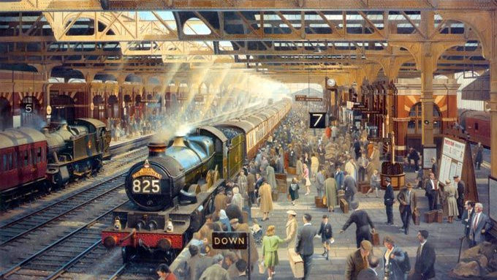

Slide 4
Je 15:00 a s Honzou jsme právě přišli na nádraží. „Jano, kup mi prosím jízdenku. Já si dojdu na záchod a mezitím zjistím, z jakého nástupiště nám jede vlak.“ „Dobře.“ Souhlasím s Honzovým návrhem a svižně jdu směrem k pokladně.
(…)
Já: Dvě jízdenky do Plzně.
Pokladní: Chcete jet rychlíkem, nebo Pendolinem?
Já: Jaký je mezi nimi rozdíl?
Pokladní: Pendolino je dražší ale jede přímo, bez zastávek, a je rychlejší. Také má jídelní vůz, ve kterém si můžete koupit občerstvení.
Já: Rychlík prosím.
(Vyndavám kreditní kartu.)
Pokladní: Budete platit kartou?
Já: Ano

Slide 5
Jaký je záměr zvýrazněné výpovědi?
Jak? Jakým způsobem/prostředky je vyjádřena výpověď?
Je 15:00 a s Honzou jsme právě přišli na nádraží. „Jano, kup mi prosím jízdenku. Já si dojdu na záchod a mezitím zjistím, z jakého nástupiště nám jede vlak.“ „Dobře.“ Souhlasím s Honzovým návrhem a svižně jdu směrem k pokladně.
Jano kup mi prosím jízdenku
Dobře.
Aby adresát (Jana) vykonala obsah výpovědi; PROSBA
SOUHLAS

Slide 6
Jaký je záměr zvýrazněné výpovědi?
Jak? Jakým způsobem/prostředky je vyjádřena výpověď?
Já: Dvě jízdenky do Plzně.
Pokladní: Chcete jet rychlíkem, nebo Pendolinem?
Já: Jaký je mezi nimi rozdíl?
Pokladní: Pendolino je dražší ale jede přímo, bez zastávek, a je rychlejší. Také má jídelní vůz, ve kterém si můžete koupit občerstvení.
Já: Rychlík prosím.
(Vyndavám kreditní kartu.)
Pokladní: Budete platit kartou?
Já: Ano
Chcete jet rychlíkem, nebo Pendolinem?
Budete platit kartou?
Jaký je mezi nimi rozdíl?
VYLUČOVACÍ otázka
ZJIŠŤOVACÍ otázka
DOPLŇOVACÍ otázka

Slide 7
Je 15:00 a s Honzou jsme právě přišli na nádraží. „Jano, kup mi prosím jízdenku. Já si dojdu na záchod a mezitím zjistím, z jakého nástupiště nám jede vlak.“ „Dobře.“ Souhlasím s Honzovým návrhem a svižně jdu směrem k pokladně.
Jano, kup mi prosím jízdenku. -> prosba
Jano, kup jízdenku! -> rozkaz
Kup jízdenku! -> rozkaz
Jízdenku! -> rozkaz, zvolání (? Je to určené Janě?)
Jano mohla bys mi koupit jízdenku? -> prosba („vyšší míra zdvořilosti“)
Jano, byla bys tak hodná a koupila mi jízdenku? -> prosba („nejvyšší míra zdvořilosti“)

Slide 8
Vytváření vlastních výpovědí + analýza
Práce ve skupině
Ž. si vyberou z obrázku nějakou postavu a vytvoří s nimi dialog. Následně analyzují své výpovědi.
SITUACE: jsme ve vlaku a přijde průvodčí, jsme ve vlaku a přijde paní s vozíčkem, jsme ve vlaku a chceme otevřít okno, jsme ve škole a pan učitel chce vyzkoušet Pavla … (žák si může vymyslet vlastní situaci)
Učitel Ž. může dát podklad – soupis jednotlivých druhů komun. fcí (které ještě nezazněly)
Ve fázi reflexe možné zahrát scénicky (Ž. se domluví na jedné variantě - „zahraje se celá hra“ –vyberou se tři jednotlivé výpovědi, které se zopakují a třída reflektuje o jakou komunikační funkci se jedná

